Slide 1
专业实习汇报
北京邮电大学计算机学院实习6班
第 5 组——星辰互联

Slide 2
Part-1
项目简介

Slide 3
人员分工
项目经理 张锡涵
分配各个小组成员的工作，全面负责项目的质量管理、进度监控以及目标的实施。进行答辩ppt的制作与汇报。
售前技术支持 胡真浩
项目启动前进行需求分析和实施方案的制定
项目实施工程师 许哲诚
按照项目实施方案完成具体的实施工作，并进行问题记录和处理
售后技术支持 邓良昊
项目测试、日常维护，并进行问题记录与处理，为客户提供技术支持
质量总监 于心怡
指定项目实施过程相关的流程制度规范，把控项目产品/服务质量

Slide 4
项目课题
北京邮电大学TD-LTE实验室工程项目的设计与实现
以现网TD-LTE组网技术为基础，全局统筹，选取或虚拟某个高校，规划此校内TD-LTE网络。接入网侧基站相关规划为主，核心网侧、传输网络等为辅进行描述；
对项目背景，规划，施工建设过程中工程项目管理流程各个环节详细地描述；
注重项目组团队配合；
输出包含地市网络规划图，规划站址选择，星型组网/链状组网选择等。
利用网管完成规划，在子网下创建总体规划，并选取1个站进行具体参数配置。（包含运营商、系统参数、设备、传输网络、无线参数）
配置参数自行规划

Slide 5
项目整体进程
1. 项目小组建立
• 项目经理和质量总监成立了QC小组，讨论并进行了人员分工，并召开项目质量分析会，强化质量意识。
2. 相关知识与原理的学习
• 从4G无线产品入手，学习了LTE中的eNodeB基站、BBU（基带处理单元）硬件系统、RRU（射频拉远模块）硬件系统等LTE基站开通需具备的知识和原理。
3. 项目启动准备
• 需求分析和项目实施方案制定后，全组熟悉了爱菠萝线上实习平台的基本操作，通过配置数据了解了LTE基站开通的基本技术。

Slide 6
项目整体进程
4.项目执行阶段
硬件系统、RRU（射频拉远模块）硬件系统等LTE基站开通需具备的知识和原理
5.项目实施全程
项目经理实时控制项目进度，质量总监对质量进行严格把控。
6.项目结束后
项目经理将结果交予指导教师验证并评估，项目经理撰写项目总结。

Slide 7
Part-2
项目实施

Slide 8
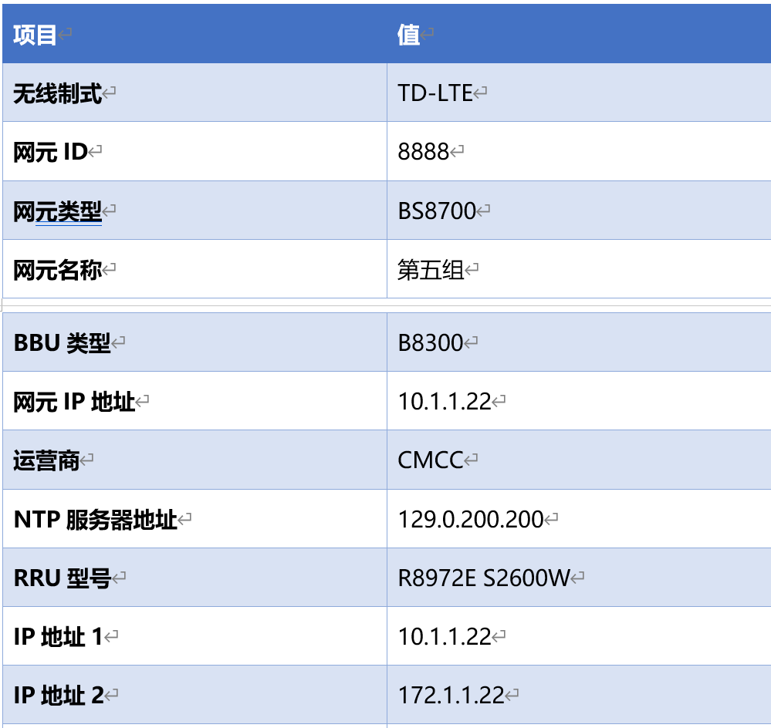
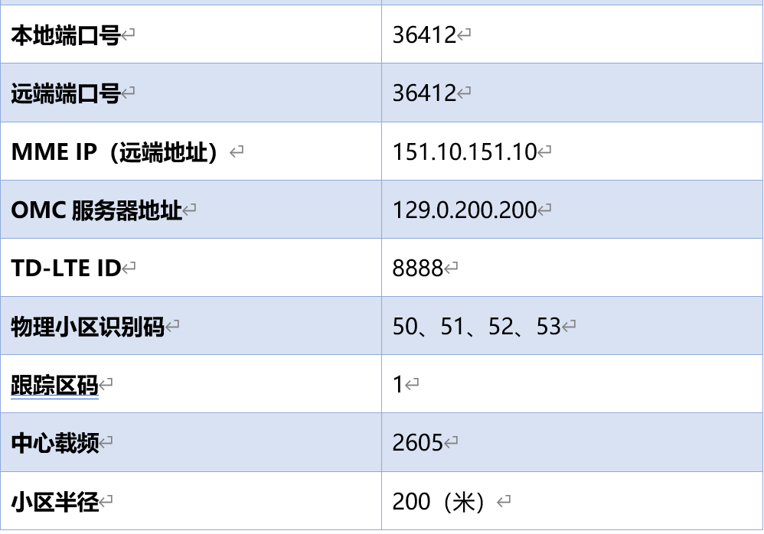
参数配置

Slide 9
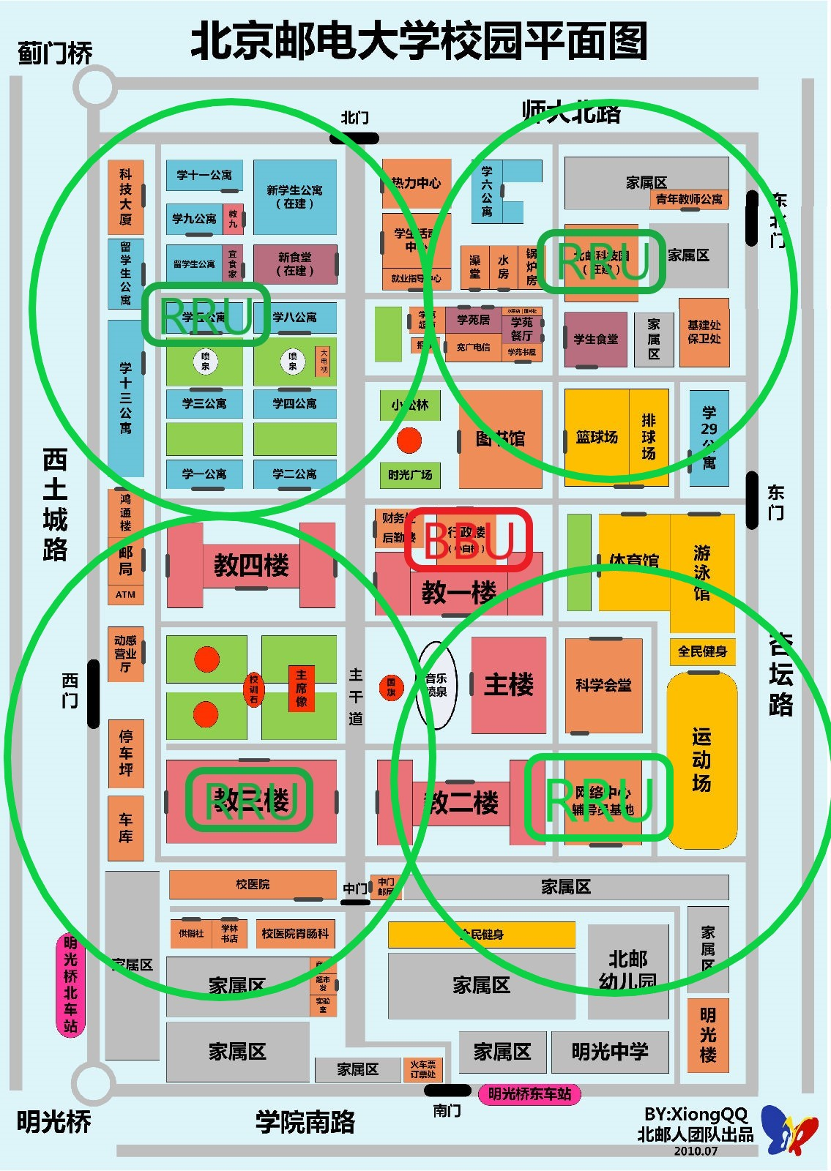
设备位置分配
设定BBU位于行政楼，四个RRU分别位于学五公寓（西北）、北邮科技园（东北）、教三楼（西南）、网络中心（东南）。该方案可使校园网良好覆盖整个校园，能够有效满足需求。

Slide 10
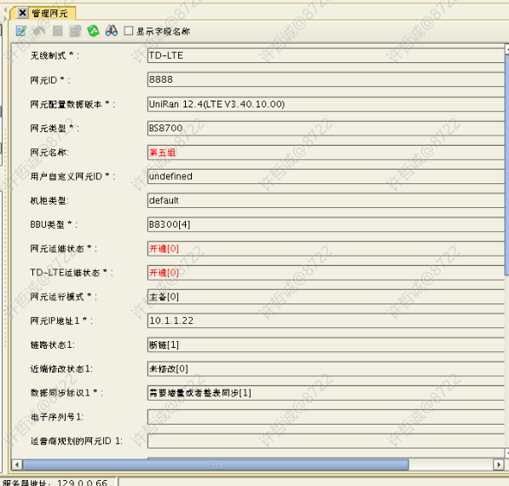
1. 创建网元
1. 选择一个独一无二的网元 ID和网元名称此处使用 “8888” 和 “第 5 组”。
2. 选择网元配置数据版本为 LTE V3.40。
3. 选择网元运维状态和TD-LTE运维状态为“开通”。
4. 设置网元 IP 地址，用于基站与网络建立连接，此处选择 “10.1.1.22”。

Slide 11
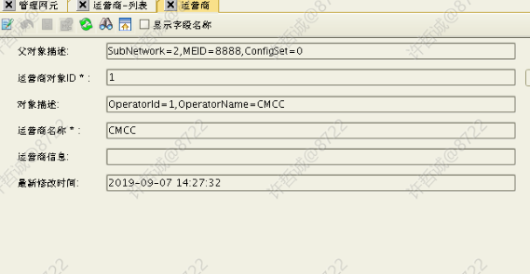
2. 选择运营商
此处选择代表中国移动的 CMCC。

Slide 12
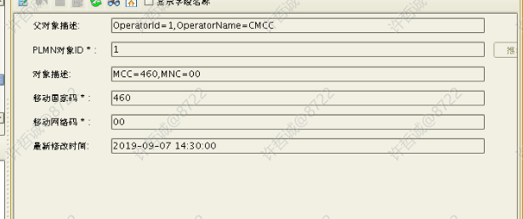
3. 配置 PLMN
配置移动国家码为460，移动网络码00。

Slide 13
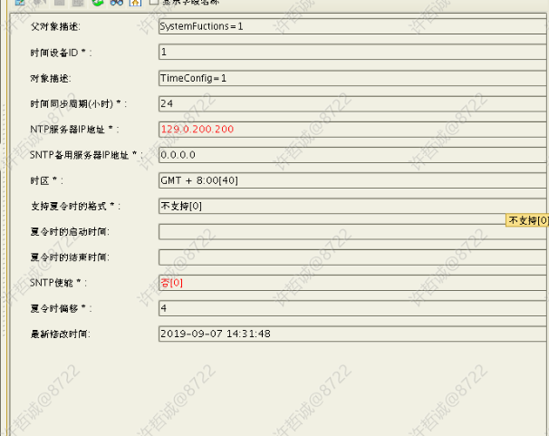
4. 时间配置
1. 配置NTP 服务器 IP 地址，建议与OMC IP 一致。
2. 因为没有备用设备，所以将 SNTP 使能设置为否。

Slide 14
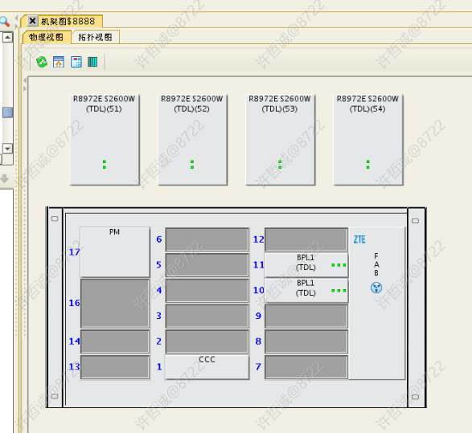
5. 添加设备
1. 在机架上添加 PM，SA，CCC和 BPL1到相应的位置
2.添加4台 RRU

Slide 15
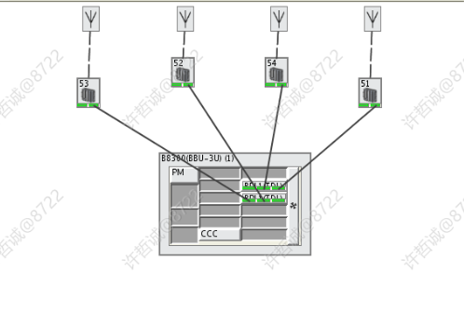
6. 拓扑视图

Slide 16
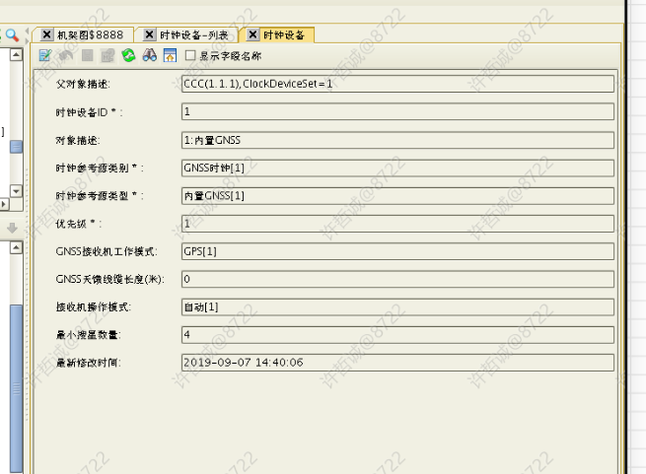
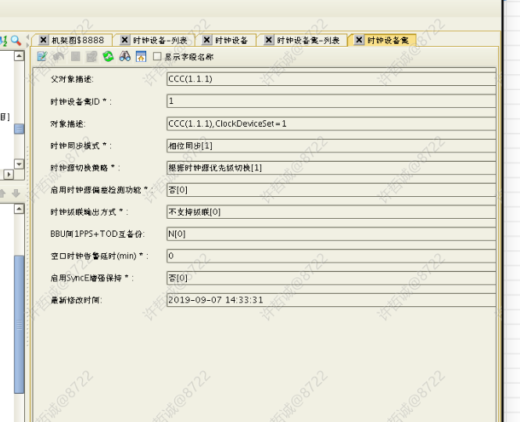
7. 时钟设备

Slide 17
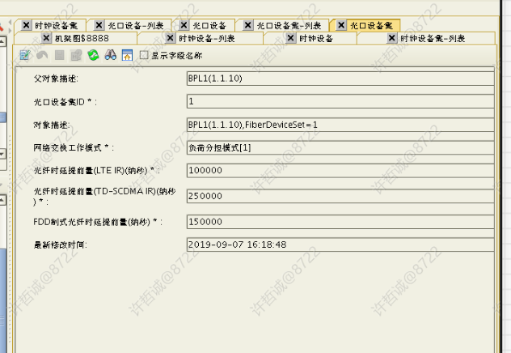
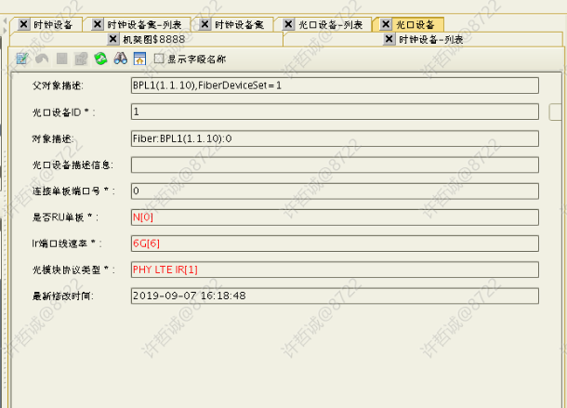
8. 光口设备

Slide 18
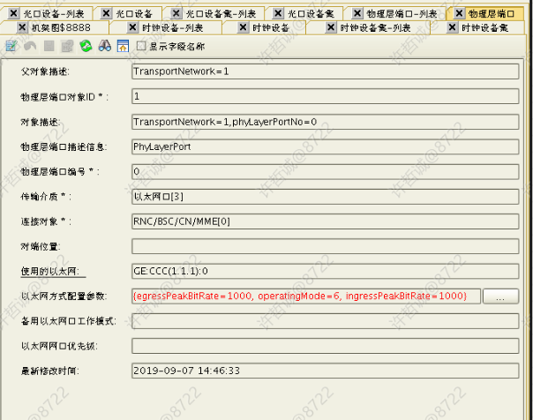
9. 物理层端口
此处选择千兆
全双工的光口

Slide 19
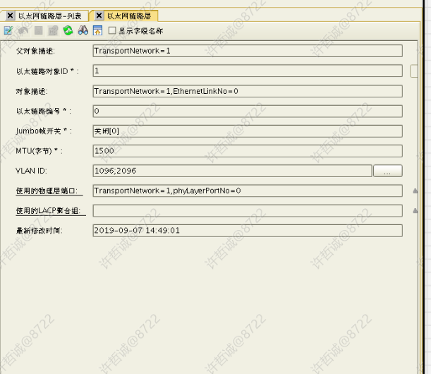
10. 以太网链路层
Vlan划分和练习时一样，
划分为1096和2096

Slide 20
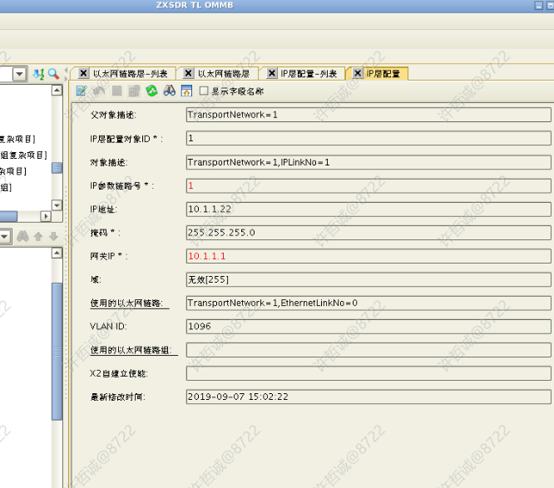
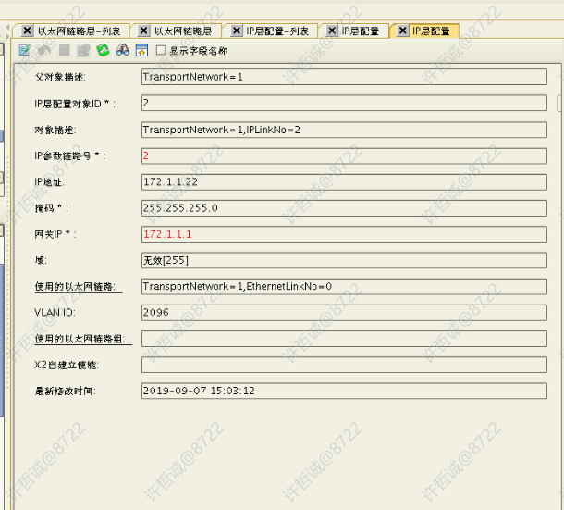
11.IP 层配置
此处需要配置两个IP地址和相应的网关。
其中一个是维护 IP，一个是业务 IP。

Slide 21
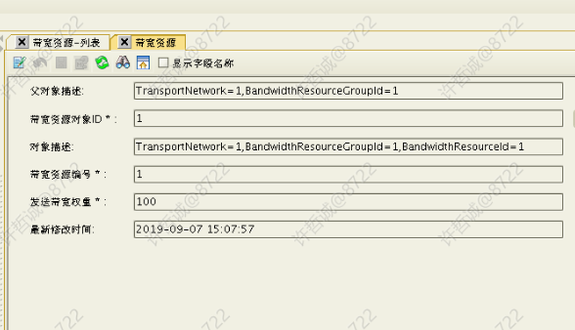
12.带宽资源

Slide 22
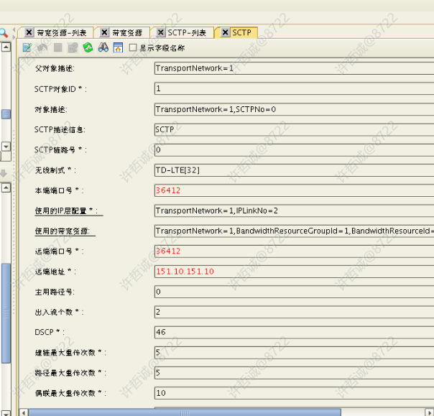
13.SCTP配置
无限制式选择TD-LTE。
本端和远端端口号选择指定的“36412”。
IP 层配置索引第二条IP层配置，
带宽资源使用第一条带宽资源。
远端 IP使用 MME IP 151.10.151.10

Slide 23
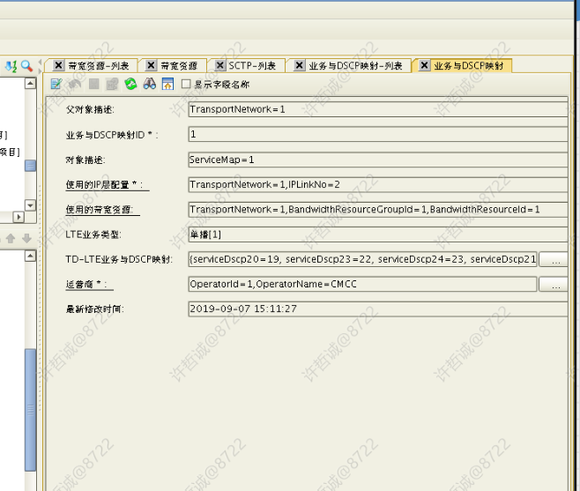
14.业务与DSCP映射
IP 层配置索引第二条IP层配置，
运行商选择配置好的CMCC

Slide 24
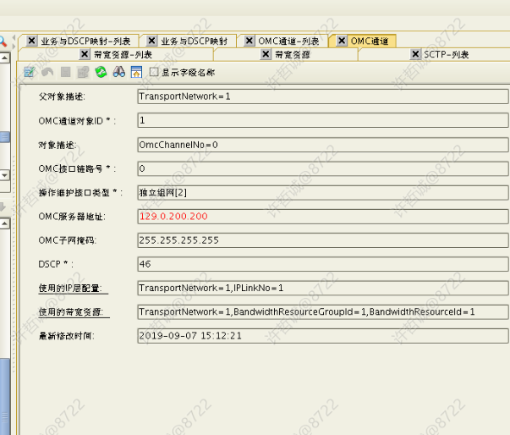
15.OMC通道
OMC 服务器地址为网关IP地址。
配置使用的 IP 层和带宽资源。

Slide 25
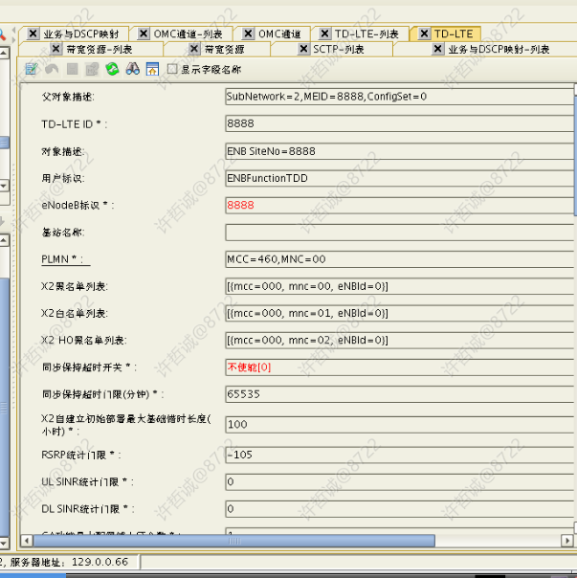
16.TD-LTE参数
按照之前的配置填写eNodeB ID，PLMN信息。
设置同步保持开关为不使能。
如果基站没接GPS，或者GPS断开，基站会退网

Slide 26
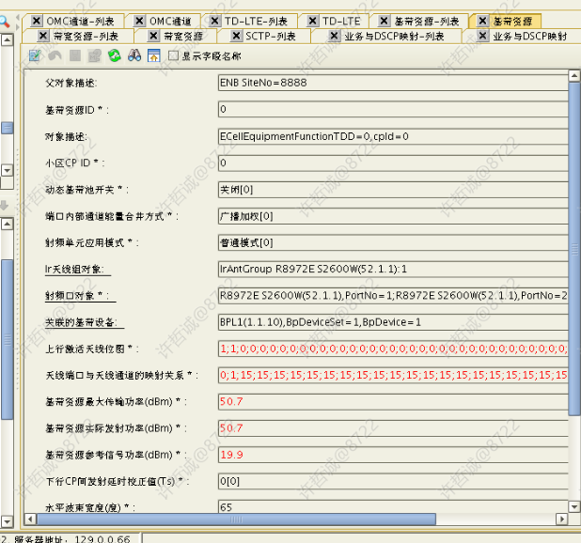
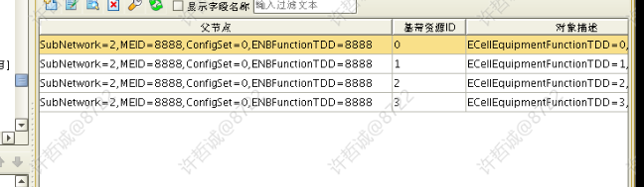
17.基带资源配置
配置了四个基带资源

Slide 27
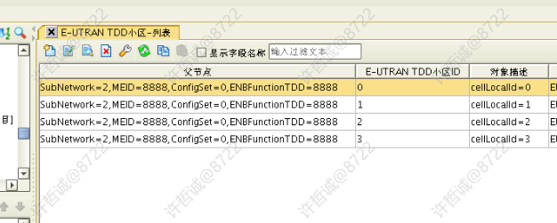
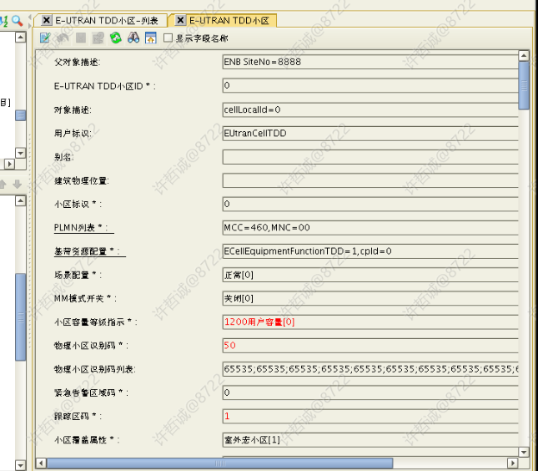
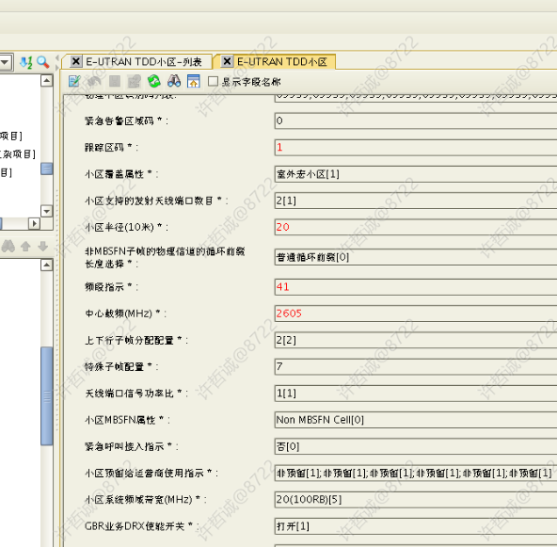
18.小区配置

Slide 28
Part-3
售后问题与解决

Slide 29
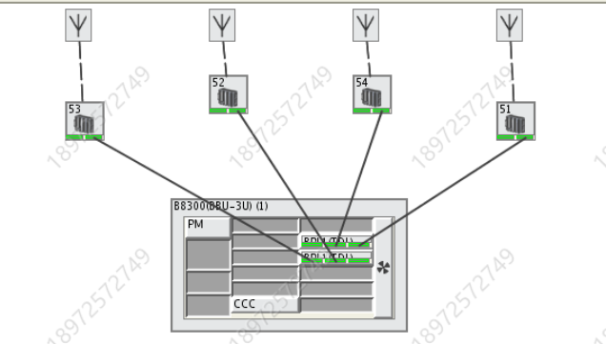
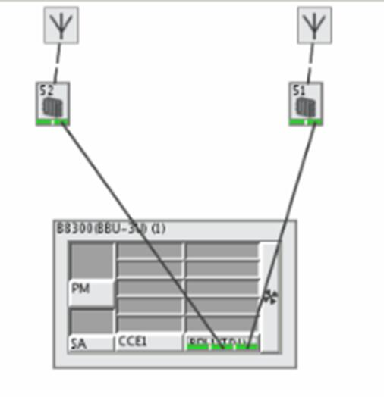
问题1：如果要覆盖整个校园，则需要4台RRU，进而需要2台BPL1.
单台RRU的覆盖半径约为200m。

Slide 30
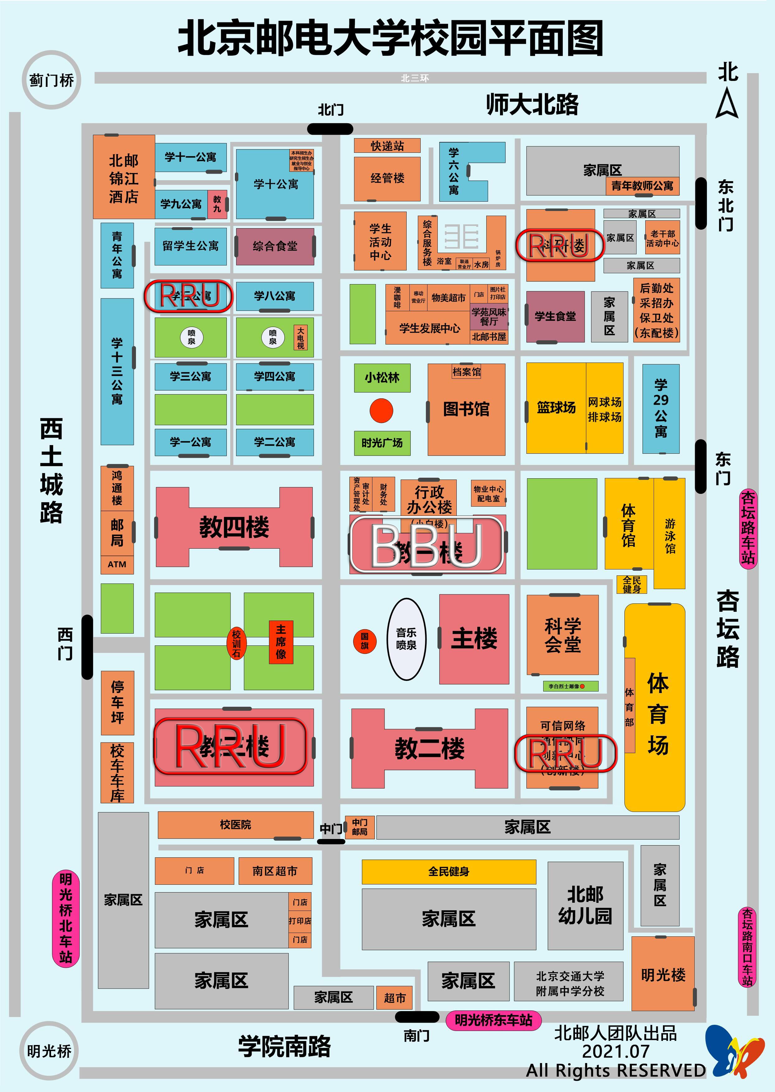
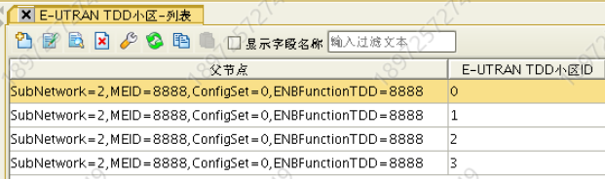
问题2：物理小区标识（PCI）需要满足一定的规则
物理小区识别码总共有504种取值（0-503），可以复用，但是在相邻的小区内应当满足两条规则来避免干扰：
相邻小区的物理小区识别码应当不同。
相邻小区的物理小区识别码应当满足模3不等。
0
2
3
4
0
1
2
3
5
1

Slide 31
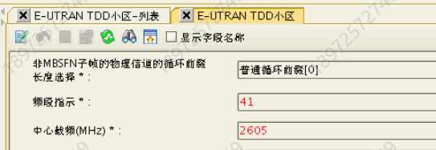
问题3：小区的中心载频应当合理利用频段
当小区的频域带宽（MHz）设定为20MHz时，对于中国移动可以使用的4G频段（2575-2635MHz），可划分为三个频段
2575-2595MHz
2595-2615MHz
2615-2635MHz
所以中心频点应该设置为2585MHz, 2605MHz或2625MHz，这样可以恰好分成三个子频段，使得频段资源可以被充分利用。
2575MHz
2595MHz
2615MHz
2635Mhz
2585MHz
2605MHz
2625MHz

Slide 32
Part-4
项目实施流程
与质量检查

Slide 33
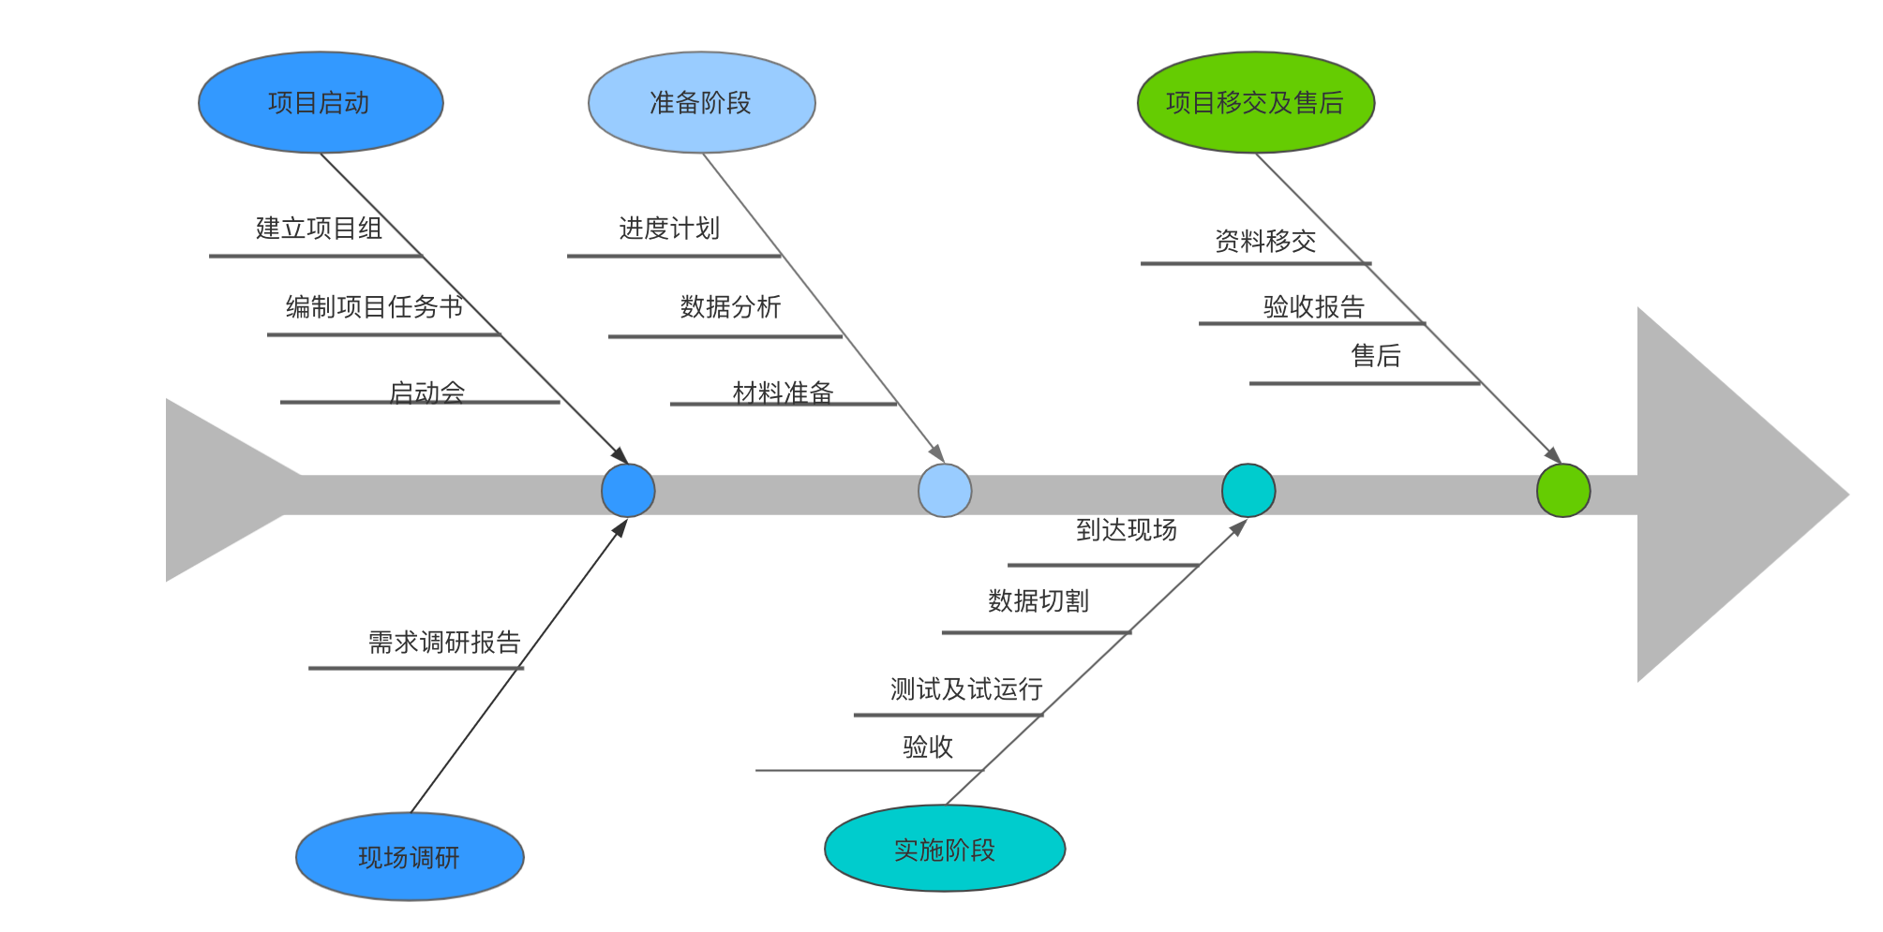
项目实施流程
总体情况：基本按照流程合规完成

Slide 34
项目质量检查情况
项目实施
项目结果验证
项目实施按时完成
项目实施完全符合实施方案
项目人员遵守项目实施规范
文档
设计方案真实准确
项目输出文档完整
项目文档按时输出
项目人员遵守项目实施规范

Slide 35
谢谢观看

